Slide 1


Slide 2
주문관리

Slide 3

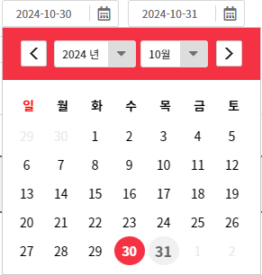
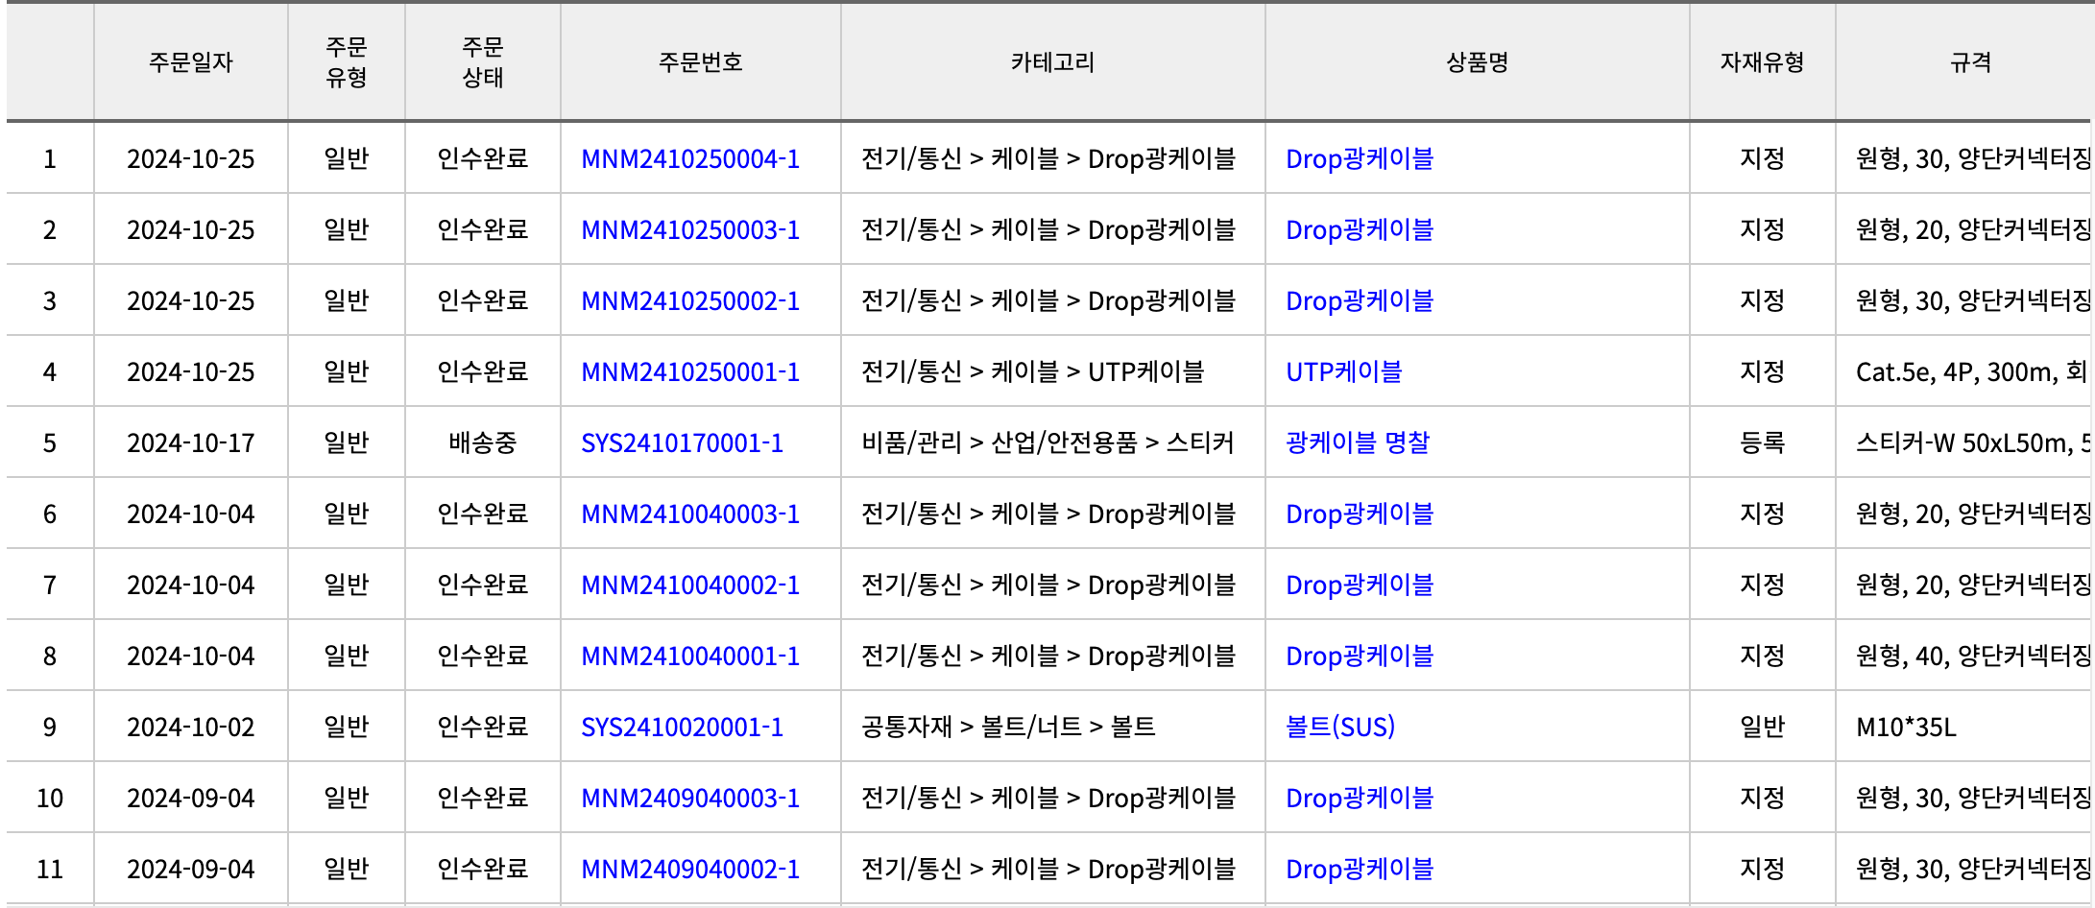
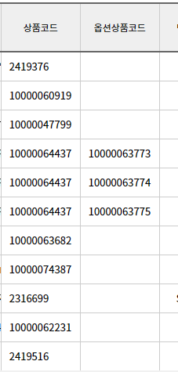
주문이력조회
홈 > 주문관리 > 주문이력조회
전체 ▼
전체 ▼
화면설명
주문이력조회 화면
1 | 주문상태 : 상태값 선택 - 승인요청/주문요청/주문의뢰/주문접수/취소요청/배송중/인수완료/반품완료/주문취소
2 | 주문일 : 클릭시 달력모달 호출 - 조회범위 : 최대 1년간 선택가능
3 | 계산서발행 : 발행여부 선택 - 발행/미발행
4 | 자재유형 : 유형선택 - 지정/일반/공구/안전/안전KCS/보안/등록
5 | 목록 표시갯수 소팅기능 : 50의 배수로 소팅 - 50개씩 보기 , 100개씩 보기, 1500개씩 보기…
6 | 주문번호 : 주문상세조회 팝업호출(15p참조) - 모든 목록의 주문번호 클릭시 공통으로 적용
7 | 상품명 : 상품상세페이지로 이동
8 | 검색Data필드 주문이력페이지는 사용자가 자신이 주문한 로두Data용도로 활용하기에 주문필드가 다소 많음 필드 주문일자, 주문유형, 주문상태, 주문번호, 상품명,자재유형,규격,상품코드, 옵션상품코드, 단위, 판매단가, 수량, 낱개수, 판매금액, 물류센터, 공급사, 인수일, 세금계산서일, 납품요청일, 공사유형, 발주차수, 발주수량, 출하차수, 출하수량, 인수차수, 인수수량, 공사명, 구매사,주문자, 인수자, 담당자, 발주일, 출하일, 배송정보입력일, 자동인수여부, 비고
주문관리 | ▼
주문이력조회
주문진척도
주문승인
선입금주문내역
인수/반품 | ▼
상품관리 | ▼
재고/예산 | ▼
고객센터 | ▼
운영관리 | ▼
주문이력조회
1
2
주문번호 |  | 주문상태 |  | 주문일
상품명 |  | 상품코드 |  | FIMS코드
계산서발행 |  | 자재유형
전체 ▼
2024-10-21 ㅣ
2024-10-21 ㅣ
조회
삭제
3
전체 ▼
4
전체 ▼
총 OO건
5
엑셀 다운로드
50개씩 보기 ▼
8
▲ ▼
6
7
◀ ▶
<<
<
1
2
3
⦁⦁⦁
10
>
>>

Slide 4
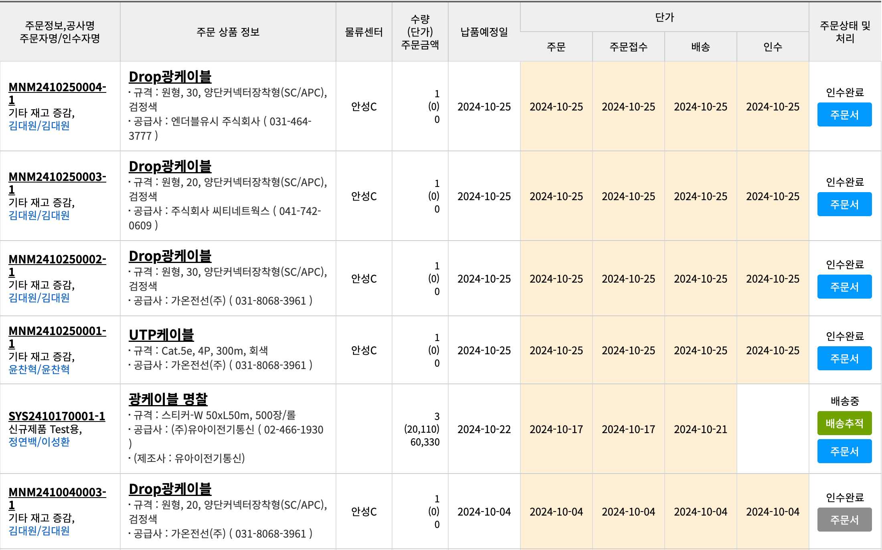
주문진척도
홈 > 주문관리 > 주문진척도
화면설명
주문진척도 화면
1 | 주문일 : 달력 클릭시 달력모달 호출 - 기간선택 : 당일/1주일/1개월 선택시 설정날짜가 오늘기준으로 해당기간으로 변경 - 조회범위 : 최대 1년간 선택가능
2 | 주문상태 : 상태값 선택 - 승인요청/주문요청/주문의뢰/주문접수/취소요청/배송중/인수완료/주문취소
3 | 검색필터 : 검색조건은 기존과 동일 - 검색조건 영역과 조회 버튼영역을 구분하여 UI 변경
4 | 주문번호 : 주문상세조회 팝업호출(15p참조) - 모든 목록의 주문번호 클릭시 공통으로 적용
5 | 상품명 : 클릭시 상품상세페이지로 이동
6 | 주문서 : 견적(주문)서 팝업 호출 - 주문서 출력화면 15p 참조
7 | 배송추적 : 배송추적 모달 호출 - 배송추적화면 15p 참조
주문관리 | ▼
주문이력조회
주문진척도
주문승인
선입금주문내역
인수/반품 | ▼
상품관리 | ▼
재고/예산 | ▼
고객센터 | ▼
운영관리 | ▼
주문진척도
1
주문번호 |  | 주문일
공사명 |  | 주문상태 |  | 상품명
상품코드 |  | FIMS코드
2024-10-21 ㅣ
2024-10-21 ㅣ
당일
1주일
1개월
2
전체 ▼
조회
총 10건 (주문 총수량 : 15 , 금액합계 : 345,000원)
3
엑셀 다운로드
50개씩 보기 ▼
기존 테이블/데이터 유지
▲ ▼
4
5
6
7
<<
<
1
2
3
⦁⦁⦁
10
>
>>

Slide 5


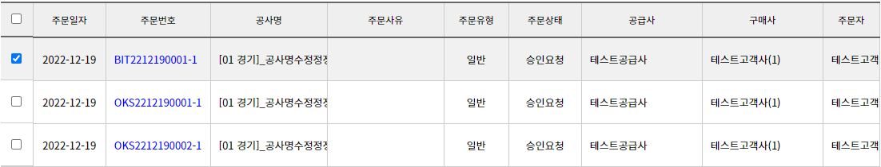
주문승인
홈 > 주문관리 > 주문승인
화면설명
주문승인 화면 : 승인자에게만 Display
1 | 부서명 : 부서를 선택하여 검색가능 - 부서검색 모달 화면 호출(15p참조)
2 | 처리상태 : 처리상태 선택가능 - 상태값 : 승인요청/승인이력 - 승인요청 : Default로 선택되도록 한다.
3 | 상품유형 : 멀티선택가능 하도록 구현 - Default로 모두 선택되도록 한다.
4 | 승인/반려 :
5
6
7
8
9
주문관리 | ▼
주문이력조회
주문진척도
주문승인
선입금주문내역
인수/반품 | ▼
상품관리 | ▼
재고/예산 | ▼
고객센터 | ▼
운영관리 | ▼
주문승인
1
주문번호 |  | 공급사 |  | 부서명
상품코드 |  | 상품명 |  | 주문일
처리상태 |  | 상품유형 | 지정 일반 공구 안전 안전KCS 보안 등록
2024-10-21 ㅣ
2024-10-21 ㅣ
조회
2
승인요청 ▼
3
총 OO건 (주문의 상세내용 및 주문취소는 상세화면에서 확인해 주세요.)
승인
4
반려
엑셀 다운로드
50개씩 보기 ▼
8
▲ ▼
▲ ▼
조회된 데이터가 없습니다.
◀ ▶
<<
<
1
2
3
⦁⦁⦁
10
>
>>

Slide 6
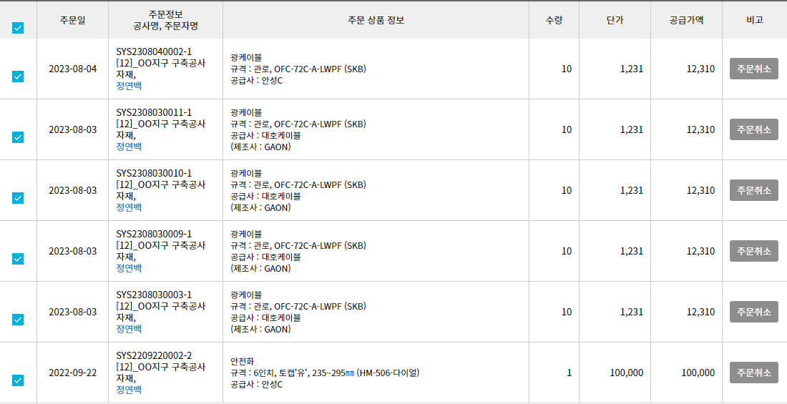
선입금주문내역
홈 > 주문관리 > 선입금주문내역
화면설명
선입금 주문내역 화면 : 사업장이 선입금대상일 경우만 Display
1 | 좌측메뉴 네비게이션 : 아코디언 메뉴로 적용 - 선택한 메뉴 컬러로 표시
2 | 타이틀 : 선입금주문내역 표시
3 | 검색필터 : 검색조건은 기존과 동일 - 검색조건 영역과 조회 버튼영역을 구분하여 UI 변경
4 | 선입금 주문총계 : 검색된 주문내역의 총합계
5 | 검색된 건수 표시
6 | 주문취소 : 기존 프로세스와 동일
7 | 목록 표시갯수 소팅기능 : 50의 배수로 소팅 - 50개씩 보기 , 100개씩 보기, 1500개씩 보기…
8 | 검색목록 : 기존 프로세스와 동일하게 적용
9 | 페이지 네비게이션
1
2
주문관리 | ▼
주문이력조회
주문진척도
주문승인
선입금주문내역
인수/반품 | ▼
상품관리 | ▼
재고/예산 | ▼
고객센터 | ▼
운영관리 | ▼
선입금주문내역
3
주문번호 |  | 상품명 |  | 공사명
주문자 |  | 주문일
조회
전체 ▼
2024-10-21 ㅣ
2024-10-21 ㅣ
4
선입금 주문 총계 | 공급가액 0원 + 부가세 0원 = 최종금액 0원
총 OO건
6
7
5
주문취소
50개씩 보기 ▼
8
▲ ▼
9
<<
<
1
2
3
⦁⦁⦁
10
>
>>

Slide 7
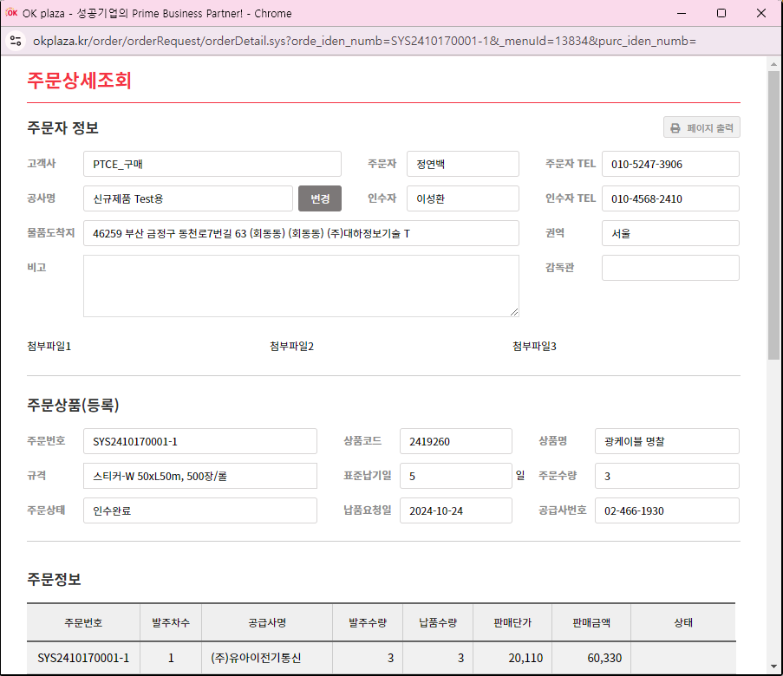
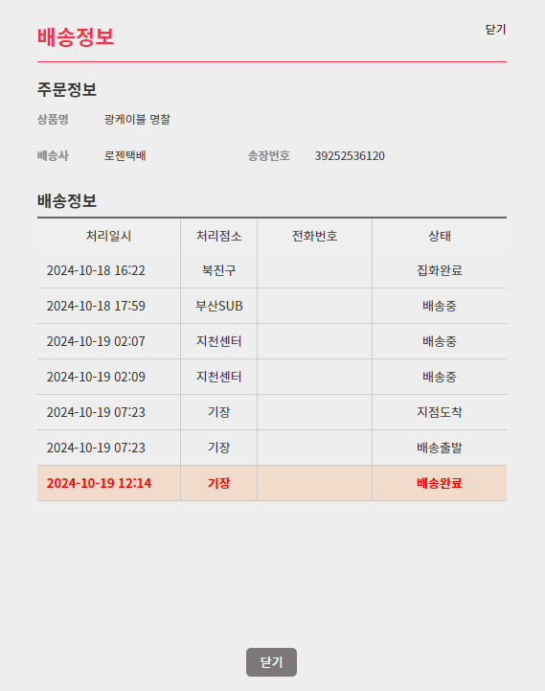
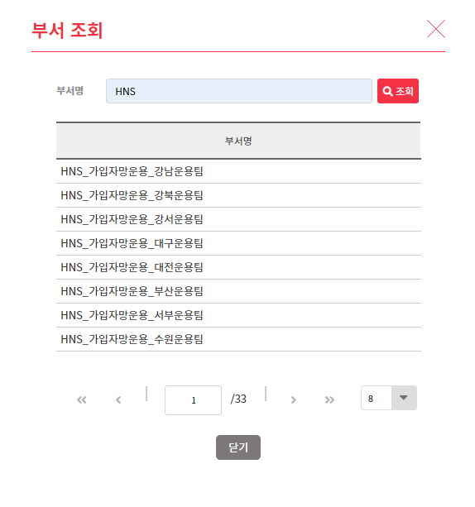
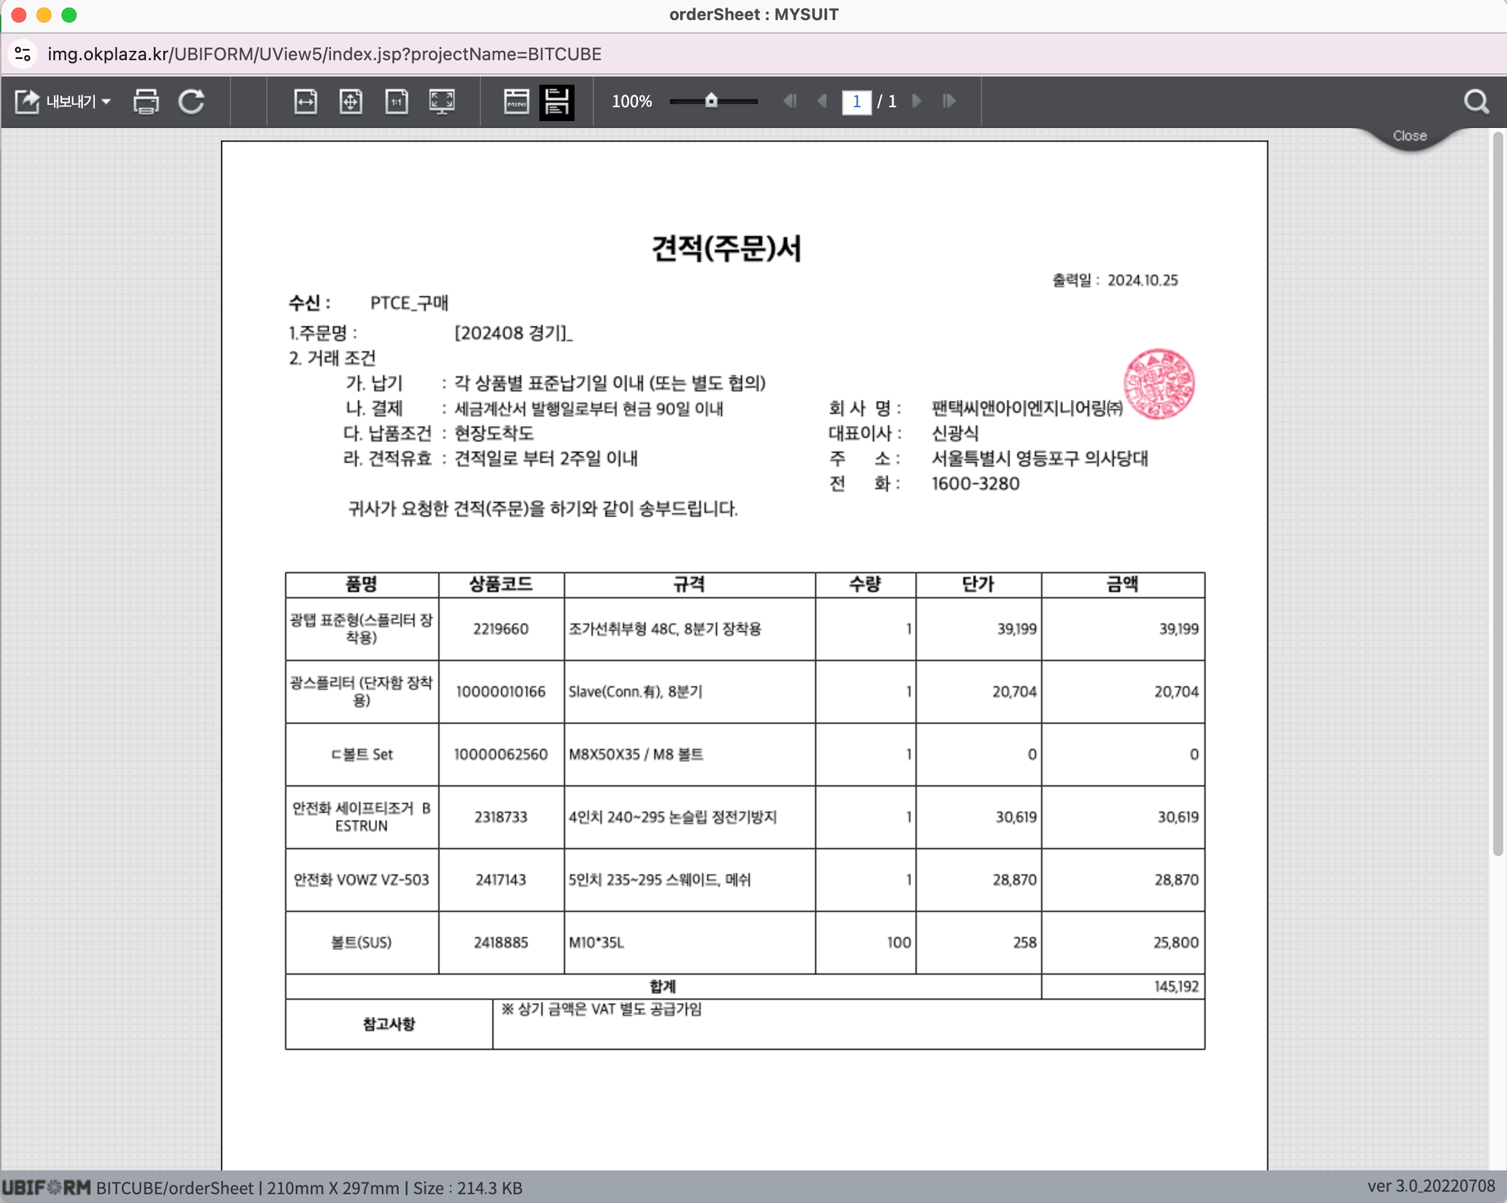
[주문상세조회 팝업화면]
[배송정보 모달화면]
[견적(주문)서 출력팝업]

